Slide 1
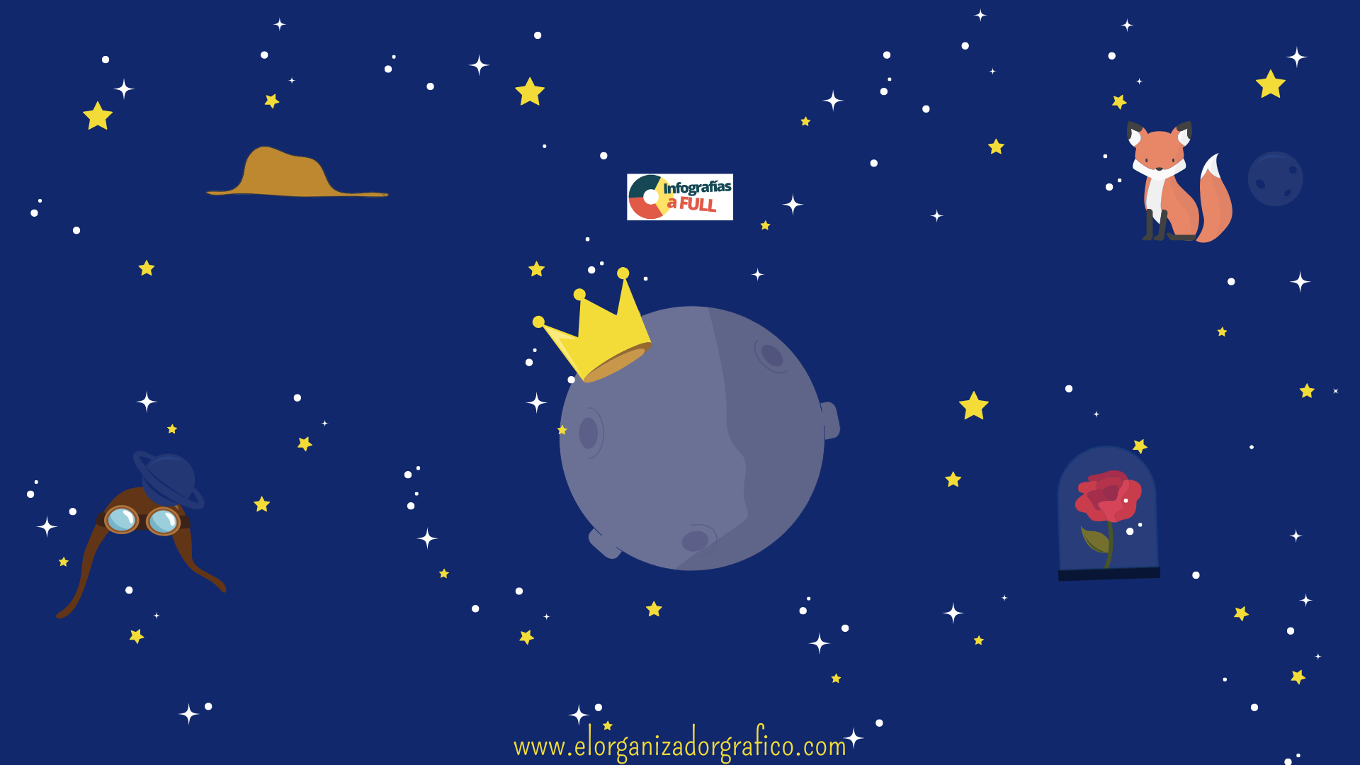
EL PRINCIPITO
personajes
La Serpiente Boa
El Zorro
Ser incomprendido que un da se trago a un elefante. Su cuerpo parecía un sombrero.
Le enseña al principito las dificultades y los costos de la amistad, asi como su verdadero significado: "No se ve bien sino con el corazón. Lo esencial es invisible a los ojos"
El Principito
Un niño al que le encanta cuestionar a los adultos; proviene de un pequeño asteroide que tiene tres volcanes.
El Aviador
Un adulto con alma de niño; su avión se averió en el desierto del Sahara, donde conoce al Principito.
La Rosa
Vanidosa y egoísta, es el tesoro del Principito, quien la cuida y protege bajo un capelo de cristal.

